Slide 1
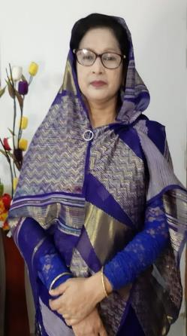
উপস্থাপনায়
রেহানা পারভীন।
সহকারী শিক্ষক।
জামতলা দাখিল মাদ্রাসা।
গোয়ালন্দ,রাজবাড়ী।

Slide 2
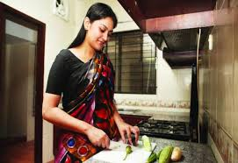
এসো আমরা কিছু ছবি দেখে বুঝতে চেষ্টা করি,

Slide 3
মমতাদি

Slide 4
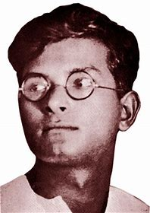
পাঠ শিরোনাম
মমতাদি(১ম অংশ)
মানিক বন্দ্যোপাধ্যায়

Slide 5
শিখনফল --
পাঠ শেষে শিক্ষার্থীরা-
১। মানিক বন্দ্যোপাধ্যায়ের সংক্ষিপ্ত পরিচয় বলতে পারবে,
২। নতুন কিছু শব্দের অর্থ বলতে পারবে,
৩। শ্রমজীবি মানুষদের জন্য অন্তরে সম্মান দেখাতে পারবে।

Slide 6
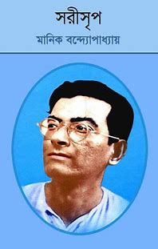
মৃত্যু
লেখক পরিচিতি
জন্ম
১৯ মে, ১৯০৮ খ্রিষ্টাব্দ
প্রকৃত নাম
৩ ডিসেম্বর ১৯৫৬ খ্রিঃ
প্রবোধ কুমার বন্দ্যোপাধ্যায়
সাহিত্যিক নাম
উল্লেখযোগ্য উপন্যাস
মানিক বন্দ্যোপাধ্যায়
জননী,চিহ্ন,সহরতলী,
অহিংস ও চতুষ্কোণ।
পিতা ও মাতা
হরিহর বন্দ্যোপাধ্যায়
ও
নীরদাসুন্দরী দেবী
বাংলা সাহিত্যের সিংহাসন
আরোহণ করেন যে গ্রন্থের জন্য
মানিক বন্দ্যোপাধ্যায়
উপন্যাসের জন্য‘পদ্মা নদীর মাঝি’ও
‘পুতুল নাচের ইতিকথা
বিখ্যাত উপন্যাস
প্রথম রচনা
শিক্ষা জীবন
১৯২৬ সালে মেট্রিক ও
১৯২৮ সালে আইএসসি
পাশ করেন।
‘দিবারাত্রির কাব্য’
একুশ বছর বয়সে
প্রকাশিত হয়
‘অতসীমামী’
গল্পগ্রন্থ

Slide 7
মানিক বন্দ্যোপাধ্যায় এর কিছু বই এর সাথে পরিচিত হয়ে নেই

Slide 8
আমাদের আজকের ‘মমতাদি’গল্পটি মানিক বন্দ্যোপাধ্য্যায়ের ‘ সরীসৃপ’ গ্রন্থের অন্তর্ভূক্ত।

Slide 9
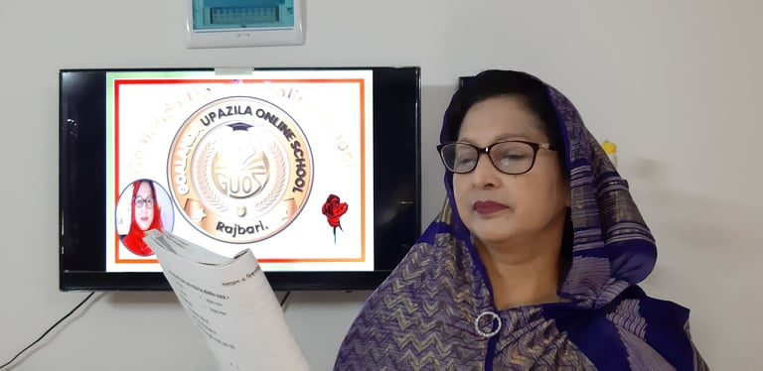
আদর্শ পাঠ

Slide 10
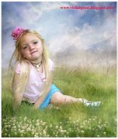
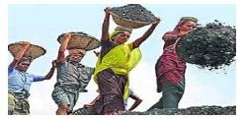
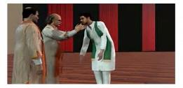
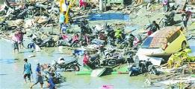
কিছু নতুন শব্দের অর্থ
বাছা
অল্পবয়সী সন্তান
এখানে নারীদের অন্তঃপুরে থাকার
প্রথা ভঙ্গ করে বাইরে এসে
আয়-রোজগার করা বোঝাচ্ছে।
পর্দা ঠেলে উপার্জন
অনাড়ম্বর
জাঁকজমকহীন
হরির লুঠ
ছড়িয়ে ছিটিয়ে
দান করা

Slide 11
শীতের সকাল ।রোদে বসে আমি স্কুলের পড়া করার সময় একজন এসেই বললো কাজের মানুষ লাগবে কিনা ?

Slide 12
পরনে ময়লা কাপড়,কপালে একটা দাগ আছে ,মনে হয় টিপ নিয়েছে

Slide 13
শেষ পর্যন্ত কাজ ঠিক হয়ে গেল,মাইনে ১৫ টাকা দিবেন মা বললেন

Slide 14
দুবেলা রান্না ছাড়া আরও কাজ করবে বললো ,

Slide 15
চলে যাবার সময় ভাব জমাতে পেছনে ছুটলাম,কিন্ত মমতাদি কোন পাত্তা দিলো না

Slide 16
একটু স্নেহ পাবার আশায় বার বার মমতাদির কাছে ছুটে যায়,

Slide 17
মালিকের ঘরের কাজকে আপনকাজ মনে করে।

Slide 18
‘মমতাদি’ গল্পে সংখ্যাবাচক শব্দের ব্যবহার--
এক
একটি ক্ষত চিহ্ন
চার
স্বামী বেকার
ছয়
ছ’টা থেকে
সাড়ে দশটা অবধি
দশ
বারো
প্রত্যাশিত মাইনে
পনেরো
নির্ধারিত মাইনে

Slide 19
একক কাজ
১।মানিক বন্দ্যোপাধ্যায় কত সালে জন্মগ্রহন করেন?
২।মানিক বন্দ্যোপাধ্যায়ের আসল নাম কি?
৩।মমতাদির বেতন কত টাকা নির্ধারন হয়েছিল?
৪।মমতাদির কপালে কি ছিল?

Slide 20
মূল্যায়ন
১।মমতাদির লেখকের বাড়িতে কাজ নিয়ে ছিল কেন?
২।মমতাদির বয়স কত ছিল?
৩।মমতাদির বাড়ি কোথায় ছিলো?
৪।২১ বছর বয়সে তিনি কোন কাব্য রচনা কমমতাদির বাড়ি কোথায় ছিলো?

Slide 21
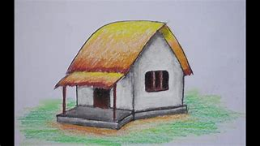
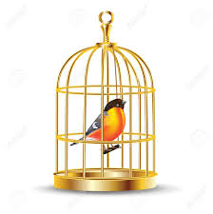
বাড়ীর কাজ
স্নেহ-মমতা ‘ধনী গরীবের সমান’-এ বিষয়ে একটি অনুচ্ছেদ লেখ।

Slide 22
ধন্যবাদ

